Slide 1
Simulação Estocástica com NN (usando dados de afloramento)
Jef Caers (1998)

Slide 2
Motivação
Dados de afloramento (fotografia de deposições dos dias atuais) possuem informações estruturas sobre a continuidade espacial.
Uma rede neural pode ser ensinada a coletar estatísticas multi-ponto a partir de várias imagens de treinamento.
Estas estatísticas têm o potencial de serem usadas para gerar modelos estocásticos condicionados aos dados reais.
Este modelo pode substituir algoritmos baseados em objetos quando a geometria de fácies é muito complexa para ser modelada com objetos simples, com canais.

Slide 3
Motivação
As redes neurais constroem distribuições locais de probabilidade para cada tipo de facie (categórico) ou propriedade petrofísica (contínuo)
As probabilidades locais incluem statísticas multiponto aprendidas a partir das imagens de treinamento.
Posteriormente estas estatísticas são amostradas com Metropolis-Hastings
  Garante a reprodução de estatísticas dos dados reais, como variação na proporção de fácies

Slide 4
Introdução

Slide 5
Metodologia
Treinamento de uma rede neural para determinar as distribuições condicionais a partir de uma imagem de treinamento
  Relaciona o valor em qualquer localização aos valores dos dados da vizinhança, dentro de um template centrado naquela localização.
  A vizinhança pode ser anisotrópica.
A rede neural é treinada para determinar valores y em uma dada localização, dados todos os x na vizinhança.

Slide 6
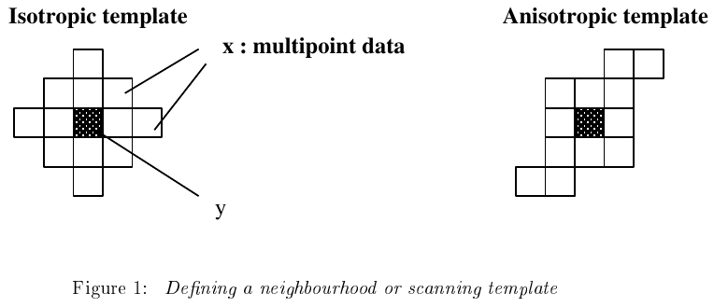
Metodologia

Slide 7
Metodologia
Mais precisamente, a rede é treinada para modelar a cpdf ou sua integral ccdf.
A rede mapeia uma entrada multiponto (imagem de treinamento) para uma saída unidimensional, a distribuição condicional anterior.
No treinamento, os dados condicionantes x e y são colocados como entrada e a rede modela f(y | x).
Na generalização, cada nó i dos N nós do grid de simulação é visitado (exceto as arestas) e extrai o valor yi condicionado ao dado xi encontrado dentro do template.

Slide 8
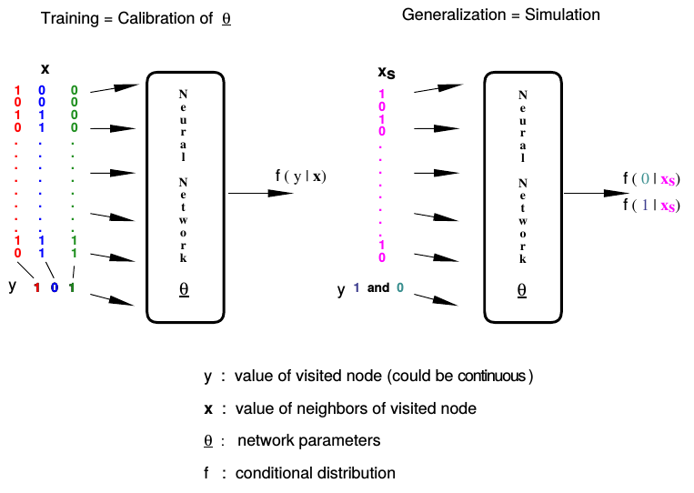
Metodologia

Slide 9
Algoritmo
Treinamento
  Defina um template de vizinhança com o qual a imagem de treinamento é escaneada
  Treinar a rede neural com o dado escaneado. Os resultados são um modelo para a cpdf f(y|x), conhecido para todos os valores de x e y.
Simulação
  Definir um caminho aleatório
  Inicializar a simulação congelando os valores de dados originais em suas posições e preencher os nós restantes com valores do histograma alvo global
  Iniciar loop: visitar todos os nós, em cada nó fazer:
    Obtenha um novo valor para aquele nó (randômico ou da cdf prior)
    Recuperar da rede neural a cpdf do valor antigo e novo
    Mudar o valor antigo para um novo de acordo com algum critério probabilístico (e.g. Metropolis)
  Parar loop quando a convergência for atingida
  Se outra imagem é requerida, reiniciar o processo

Slide 10
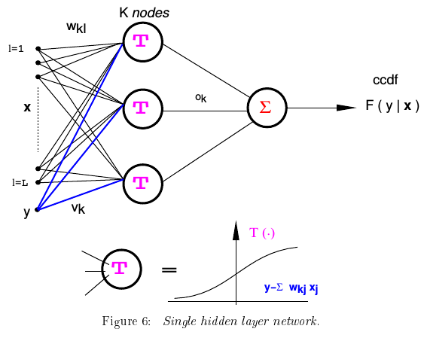
Arquitetura da Rede Distribuições Condicionais Locais
Rede com uma camada
  Se a camada escondida tem k neurônios, a ccdf é modelada pelo mapeamento y|x como na figura;
  A função de transferência T é do tipo sigmoide, mas com a seguinte restrição
  A rede de uma camada resulta em uma ccdf, a qual é uma mistura de K cdf do mesmo tipo, mas centrada em valores diferentes de médias condicionais locais. Isto torna a média condicional, linearmente dependente dos dados.

Slide 11
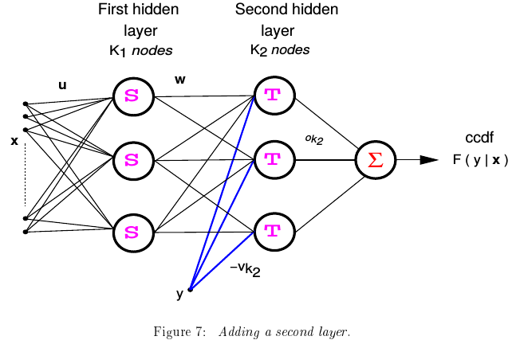
Arquitetura da Rede de Distribuições Condicionais Locais
Rede com duas camadas
  A relação linear entre as médias condicionais com os dados x pode ser muito restritiva para modelar uma imagem genérica
  Uma nova camada é inserida entre a camada de entrada e a camada escondida anterior.
  S pode ser qualquer função não-decrescente
  Comentários
    Para F(y|x) ser uma ccdf é suficiente a expressão 2 e T seja uma cdf permissível.
    S é valorado dentro do intervalo de probabilidade da cdf T, o qual, neste caso é [-inf, +inf]
    A rede de duas camadas se parece com a mistura de K2 cdfs núcleos do tipo T, com média 0 e variância unitária, centradas em mk2 (não-linear)

Slide 12
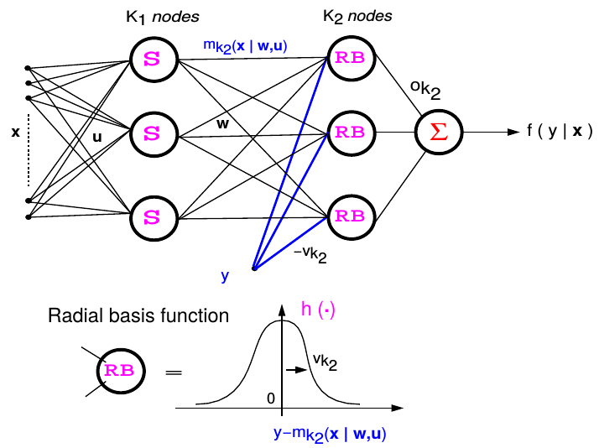
Entendendo os parâmetros da rede
Derivação da distribuição condicional permite calcular a densidade condicional
Onde T' é a derivada de T em relação aos seus argumentos
  A função h é uma pdf em com forma de sino, se a função T for uma cdf sigmoide.
  O parâmetro vk2 controla a largura do sino.
  H é vista como a densidade condicional do alvo y dado os dados condicionais x e o nó k2 na rede neural
  Porque o conjunto {ok2} é uma massa de probabilidade válida, as densidades nodais h(y|x,k2) são agravados com os pesos ok2 na cpdf final abaixo.
    K2 são todos os parâmetros que definem o nó k2, exceto ok2
    ok2 são contribuições relativas de cada um dos K2 nós da segunda camada
    vk2 são parâmetros de escala que controlam a largura das funções de base radial h
    W e u definem a conexão não-linear entre as médias das funções de base radial e a entrada x

Slide 13
Princípio da maximum likelihood
Assumimos que a imagem de treinamento é uma amostra em um conjunto de imagens geradas por um modelo teórico definido pelo conjunto de parâmetros theta
  Questão: onde a imagem de treinamento deve ser ajustada dentro da distribuição de imagens definidas pelo modelo teórico?
    Argumenta-se que deve estar no meio da distribuição, uma vez que entre todas as imagens ela é a mais provável (conceito de maximum likelihood)
Dada uma imagem de treinamento y={yi,i=1,...,N}, maximum likelihood de y requer o conhecimento da densidade conjunta f(Y|theta) para qualquer conjunto y de N pixels, dada qualquer escolha dos parâmetros theta.
  Este cálculo é realizado a partido do conhecimento das cdfs locais f(Y_i | X_i,theta)
  Este cálculo é pouco prático
Substitui-se a densidade conjunta por, POR EXEMPLO, o produto das N cdfs locais f(Y_i | X_i , theta)

Slide 14
Determinar os parâmetros da rede neural
Os parâmetros theta={ok2, vk2, w, u, k2=1,...,K2} são determinados pelo ensinamento da rede com os dados de treinamento.
Os dados de treinamento da rede podem ser obtidos escaneando a imagem de treinamento em busca de todas as combinações disponíveis de {y,x}
Efeitos de borda são ignorados
Os métodos clássicos de treinamento de redes neurais (minimização de um MSE) não podem ser aplicados, pois a saída se trata de uma probabilidade condicional não conhecida.
Pode ser usado o princípio da maximum likelihood
  Usar a densidade conjunta de todos os valores dos nós da grade da imagem de treinamento, dados os parâmetros da rede, como likelihood condicional para a imagem de treinamento dado o modelo
  Esta densidade conjunta depende dos parâmetros da rede e pode ser maximizada, produzindo uma maximum likelihood para theta
Os parâmetros ótimos devem ser alcançados por minimização do log-likeliness negativo definida pela função de erro ao lado

Slide 15
Expectation Maximization

Slide 16
Aprendizado Acelerado com EM
EM aplicado a redes neurais
  São indicadas as variáveis faltantes K2 x N

Slide 17
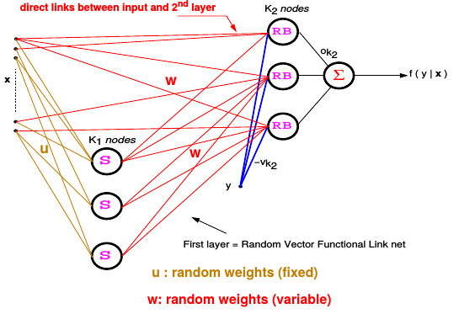
Os parâmetros ok2 e vk2 são calculados em um passo do algoritmo EM
A determinação dos pesos w e u requerem maior tempo de CPU
Por isso, foi proposta a inserção de um Link Funcional de vetor randômico (RVFL). O que deu origem a arquitetura de rede ao lado.

